Slide 1
„Интегрированный подход к развитию климатически благоприятной экономики в Центральной Азии“
Представление проекта на заседания Межгосударственной Комиссии
по устойчивому развитию стран Центральной Азии
15/16 ноября 2012 года

Slide 2
Короткое введение в проект (I)
Цель проекта:
Поддержка стран Центральной Азии при разработке стратегий комплексных политических подходов для вступления на путь климатически благоприятного экономического развития и создания таким образом потенциала для сокращения выбросов парниковых газов
Проект поддерживается Федеральным Министерством окружающей среды, охраны природы и безопасности реакторов Германии в рамках Международной инициативы по защите климата
Продолжительность проекта: декабрь 2011 – ноябрь 2013
Проект осуществляется консорциумом под руководством DIW econ. Партнеры: РЕЦЦА, DIW, C4, IWO, Climate Focus и эксперты КазНИИЭКa

Slide 3
Короткое введение в проект (II)
Пакеты задач:
Для каждой страны не-члена Приложения Б (Кыргызстан, Узбекистан, Туркменистан, Таджикистан) - разработка одного NАМА
Для Казахстана - будет разработана стратегия „зеленого роста“
Разработка конкретных модельных подходов, мероприятий и техических решений приемлемых в качестве NAMA и в стратегий „зеленого роста“
Для практической реализации предложенной NAMA, а также для усиления потенциала - тренинг-курсов, образовательных семинаров по содействию трансферта знании и технологий в области использования новых механизмов как NAMA , энергоеффективности и использования возобновляемых источников энергии (ВИЭ)

Slide 4
I. Разработка NАМА
Отличается от МЧР главным образом:
Секторальные подходы вместо отдельных проектов
Согласование между правительствами при внешней финансировании
Нет международной верификации
Проект включает в себе подготовка и разработка одного предложения NАМА в согласованном секторе вместе с заинтересованными сторонами и местными экспертами
Его согласование с
надлежащими правительственными органами и
потенциальными инвесторами (т.е. подключение потенциальных доноров для реализации предложенных и утвержденных на правительственных уровнях планов действий) – поиск инвесторов для внедрения NAMA
Его направление на регистрацию в Секретариат РКИК ООН для информации общественности

Slide 5
Выгоды для стран
Безвозмездное содействие для стран участников проекта по использованию возможностей инструмента NAMA для повышения энергоэффективности, развития ВИЭ и сокращения выбросов парниковых
Безвозмездная разработка концепции NAMA, плана мониторинга и плана финансирования мероприятий плана NAMA в выбранном секторе.
После этого, исполнителями данного проекта (DIW econ и РЭЦЦА) будет проведена работа по привлечению внешнего финансирования для разработанного плана NAMA через проведение переговоров с потенциальными донорами
Улучение ситуации в тех областях осуществления NAMA и создание новых рабочих мест
Привлечение внешных инвестиций и снижение выбросов парниковых газов

Slide 6
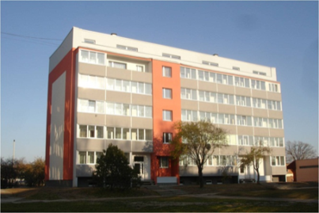
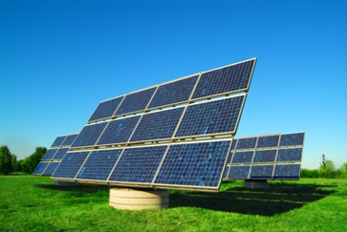
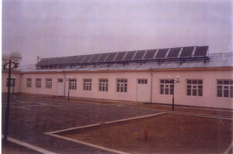
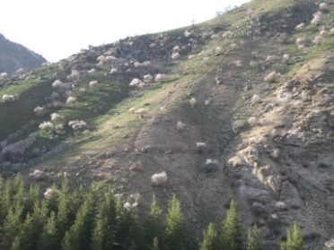
Предложенные сектора для НАМА и подходы в СА
Узбекистан
Сектор зданий – 32% всех выбросов от сжигания топлива
Концепт интегрированной и постепенной энергоэффективной модернизаций для стандартных многоэтажных панельных жилых и общественных здании
Туркменистан
ВИЭ в сельских местах
Солнечные коллекторы тепла и PV
Кыргызтан
Местное централизованное теплоснабжение
Модернизация малых котельных (1-10 МВ
Таджикистан
Восстановление лесов
Управление лесами и экономия лесов
Важные части экономики
Notes:
The GHG emissions from the residential sector almost tripled from 12.5 Mt of CO2-eq. or 11.6% of the total emissions from energy sector in 1990 till 31.1 Mt of CO2-eq.
GHG emissions almost tripled
40% of total energy consumption
32.4% of the total emissions from energy sector in 2005
58% of the residential sector does not meet modern EE requirements (3-5 times higher than in EU)

Slide 7
Статус работы в данный момент
Кыргызтан
Определение котельных в 4 муниципалитетов/области
Сбор данных и расчет базовой линии
Определение внедряемых мероприятии и эффектов по экономии топлива и снижение выбросо ПГ – расчет проектных сценарий
Таджикистан
Определение площадок и видов растений для посаждения
Определение базоврй линии
Разработки механизма стимулирования
Узбекистан и Туркменистан

Slide 8
II. Разработка стратегии «зеленного роста» для Казахстана
Анализ добровольных обязательств, политических целей, программ и стратегий касательно их влияния на благоприятствующее климату економическое развитие
Определение дополнительных политических решений и необходимых мероприятий для поддержания благоприятствующего климату экономического развития
Разработка соответствующих кривых предельных затрат на снижение выбросов ПГ
Оценка влияния предложенных политических решений и мероприятий на экономический рост на макро- и секторальном уровнях
Подготовка официальных консультативных документов для лиц, принимающих политические решения
Разработка стратегии внедрения инноваций, которая будет включать в себя соответсвтующие инструменты и стимулы для ее практического осуществления
Разработка общей концепции плана зеленого роста и презентация ее для целевой группы

Slide 9
Статус работы в данный момент
Сбор данных и развитие макро-экономичесой модели на основе модели общего равновесия
Представление 3 консальтинговых документах на отдельные вопросы, а именно:
Предварительный Проект Стратегии Зеленого роста для Республики Казахстан
Внедрение системы торговли квотами на выбросы в Казахстане
В поиске устойчивых и экономически выгодных технологических решений - Сравнительный анализ для металлургической отрасли Казахстана
Ближайщие шаги:
Модель для подсектора энергетика
Инновации и инновационный механизм

Slide 10
III. Наращивание знаний и потенциала
Разработка методических материалов для тренингов по темам энергоэффективной санации зданий, использования возобновляемых источников энергии, НАМА, а также надлежащего управления водными ресурсами
Проведение тренингов для региональных и местных организаций, работающих по вопросам энргоэффективности и ВИЭ, а также для представителей бизнеса
Разработка и поддержка межрегиональной интернет-платформы
Организация услуг по укреплению сотрудничества с «зеленым» бизнесом
Проведение консультаций для местных администраций и представителей бизнеса

Slide 11
Возможная роль МКУРа
Платформа для содействия обменом опыта по НАМА и мероприятиям развития низкоуглеродного развития
Платформа для распределения информаций
Платформа для сотрудничества в области наращивание знаний и потенциала
.......

Slide 12
Спасибо за внимания !
Контакт:
Dr. Petra Opitz
DIW econ GmbH
Mohrenstraße 58
10117 Berlin • Germany
Tel.+49.30.89789-223
Email: opitz@diw.de
www.diw-econ.com
Партнерами проекта являются:

